Slide 1
Aberace čoček Fyzikální optika
Peter Ďurica(xduric05)

Slide 2
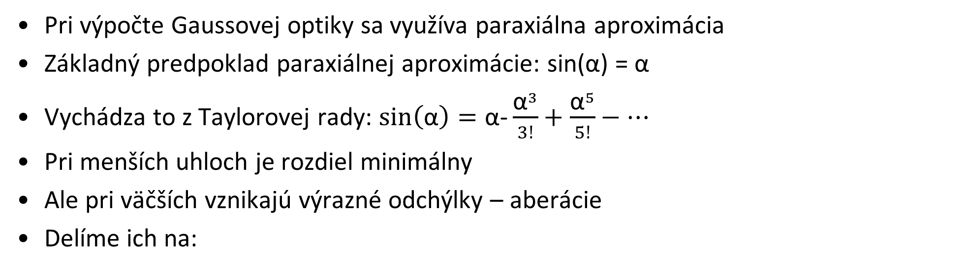
Čo sú to šošovkové aberácie ?
Pri výpočte Gaussovej optiky sa využíva paraxiálna aproximácia
Základný predpoklad paraxiálnej aproximácie: sin(α) = α
Vychádza to z Taylorovej rady: $\sin\left(\text{α}\right)=\text{α}\text{-}\frac{{\text{α}}^{3}}{3!}+\frac{{\text{α}}^{5}}{5!}−…$
Pri menších uhloch je rozdiel minimálny
Ale pri väčších vznikajú výrazné odchýlky – aberácie
Delíme ich na:
Monochromatické
Vady pre jednu vlnovú dĺžku
Chromatické
Vady pre viaceré vlnové dĺžky

Slide 3
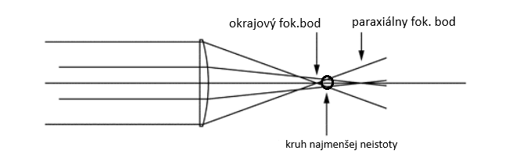
Monochromatické aberácie
SFÉRICKÁ ABERÁCIA
Pri ideálnej šošovke všetky lúče prichádzajúce na šošovku sa stretnú v jednom bode
Ak rátame so sférickou aberáciou, tak lúče, ktoré prídu bližšie k okraju šošovky, tak sa zobrazujú ďalej od paraxiálneho bodu

Slide 4


Monochromatické aberácie
SFÉRICKÁ ABERÁCIA – výpočet vzdialenosti okrajového bodu
Vzdialenosť okrajového bodu od paraxiálneho sa počíta pomocou G-súm
G-suma sa počíta pomocou G-koeficientov, ktoré závisia len na indexe lomu
$$G_{sf}=G_{1}c^{3}−G_{2}c^{2}c_{1}+G_{3}c^{2}s+G_{4}cc_{1}^{2}−G_{5}cc_{1}s+G_{6}cs^{2}$$
$$Δ_{sf}=G_{sf}y^{2}f^{2}$$
$$G_{1}= \frac{n^{2}(n−1)}{2}$$
$$G_{2}= \frac{(2n+1) (n−1)}{2}$$
$$G_{3}= \frac{(3n+1)(n−1)}{2}$$
$$G_{4}= \frac{(n+2)(n−1)}{2n}$$
$$G_{5}= \frac{2 (n^{2}−1)}{n}$$
$$G_{6}= \frac{(3n+2)(n−1)}{2n}$$

Slide 5
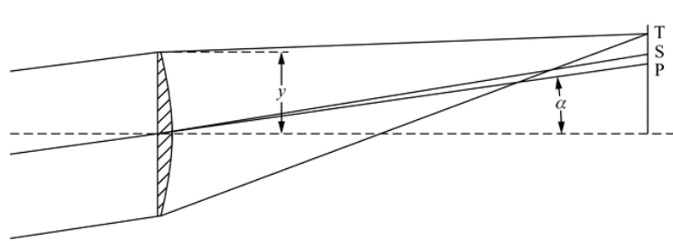
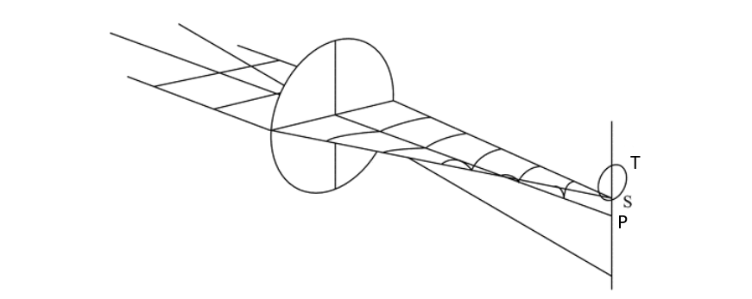
Monochromatické aberácie
KOMA
Koma záleží hlavne od uhlu prichádzajúcich lúčov
Delí sa na sagitálnu a tangenciálnu
Sagitálna koma je rovná jednej tretine tangenciálnej
Krajné lúče divergujú na body kruhu ktorého diameter je úsečka medzi bodmi T a S

Slide 6


Monochromatické aberácie
KOMA – Výpočet vzdialenosti tangencionálneho bodu
Vzdialenosť tangencionálneho bodu sa znova počíta pomocou G-súm
Sagitálny bod je od paraxiálneho bodu vzdialený 1/3 vzdialenosti tangenciálneho bodu
$$G_{koma}=\frac{G_{5}cc_{1}}{4}−G_{7}cs+G_{8}c^{2}$$
$$Δ_{koma}={3y^{2}G}_{koma}v tan(\text{α})$$
$$G_{5}= \frac{2 (n^{2}−1)}{n}$$
$$G_{7}= \frac{(2n+1) (n−1)}{2n}$$
$$G_{8}= \frac{n(n−1)}{2}$$

Slide 7
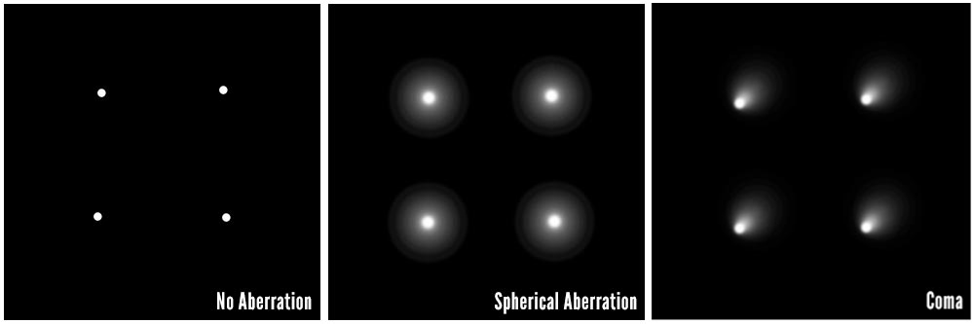
Monochromatické aberácie
Dôsledky sférickej aberácie a komy

Slide 8
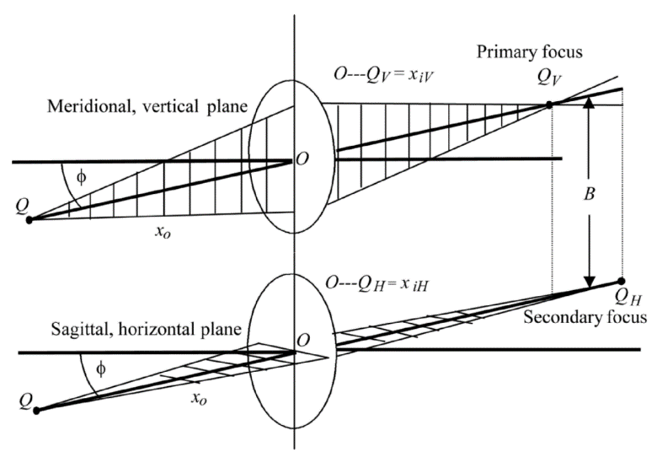
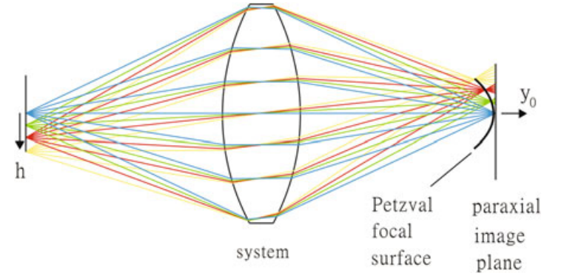
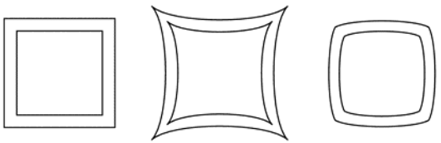
Monochromatické aberácie
Ostatné typy monochromatických aberácií
Astigmatizmus
Sklenutie poľa
(Field curvature)
Skreslenie obrazu
Nepomer medzi reálnymi rozmermi objektu a rozmermi objektu na obraze
Rozdiel medzi fokusom pri sagitálnej a meridionálnej osy
Zakryvenie obrazovej roviny podľa Petzvalovho ohniského povrchu
Bez skreslenia
Vankúš
Barel

Slide 9
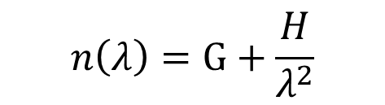
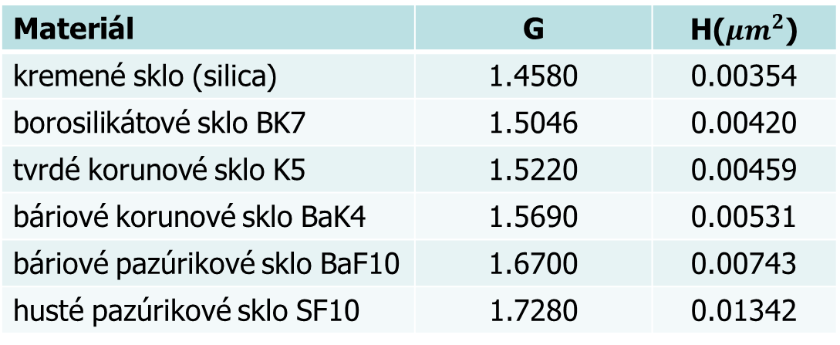
Chromatická aberácia
Index lomu objektu závisí od vlnovej dĺžky svetla
Preto svetlá s rozdielnymi vlnovými dĺžkami prechádzajú svetlom inými spôsobmi
Závislosť medzi vlnovou dĺžkou a indexom lomu sa dá vyjadriť pomocou Cauchyho rovnice
Zvyčajne je písaná ako nekonečná rada ale pre dostatočnú presnosť stačí aj dvojprvková verzia rovnice
Materiál | G | H($μm^{2}$)
kremené sklo (silica) | 1.4580 | 0.00354
borosilikátové sklo BK7 | 1.5046 | 0.00420
tvrdé korunové sklo K5 | 1.5220 | 0.00459
báriové korunové sklo BaK4 | 1.5690 | 0.00531
báriové pazúrikové sklo BaF10 | 1.6700 | 0.00743
husté pazúrikové sklo SF10 | 1.7280 | 0.01342
$$n\left(λ\right)=G+\frac{H}{λ^{2}}$$

Slide 10
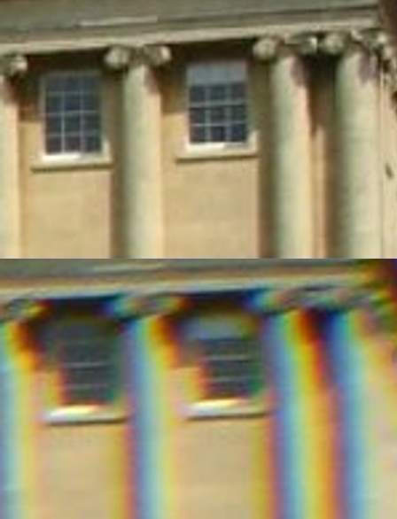
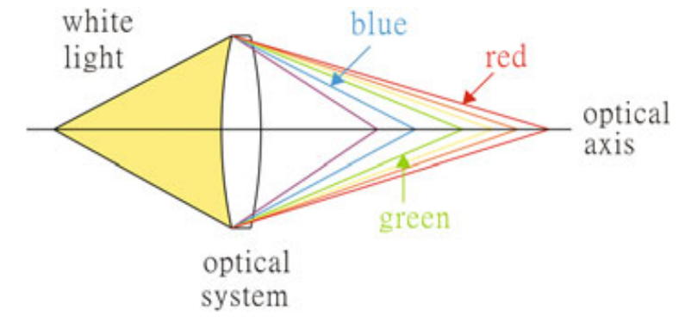
Chromatická aberácia
Dôsledky chromatickej aberácie

Slide 11
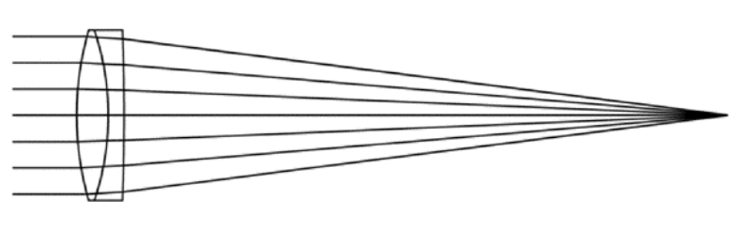
Riešenie problému
Achromatický dublet
Používaný už v 18. storočí pri tvorbe teleskopov
Napravuje sférickú a chromatickú aberáciu
Prvá šošovka pozitívna z korunového skla
Druhá negatívna z pazúrikového skla

Slide 12
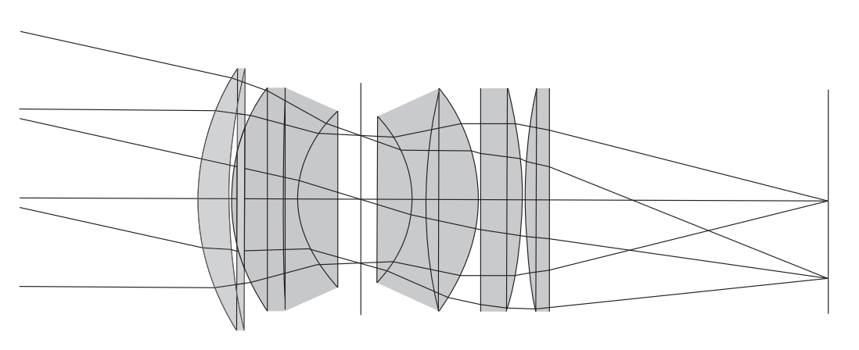
Riešenie problému
Dvojité Gaussove šošovky
Vynájdené v prvých rokoch 20. storočia
Tvoria sa z dvoch Gaussových achromatov s ďalšími pridanými elementami
Umožnuje lúčom z rôznych smerov v zornom poli kamery aby sa stretli na konkrétnom mieste na obraze
Lúče sa premietajú bez skreslenia obrazu
Zložité nastavenie šošoviek do systému
Dvojité Gaussove šošovky s ohniskovou dĺžkou 50 mm a clonovým číslom F/2

Slide 13
Ďakujem za pozornosť!

